Slide 1
Teknologi katalog

Slide 2
Indhold
Overblik/Introduktion
El generende cases
El forbrugende cases
El lagrende cases
Data readines/værdi matrice
Referencer

Slide 3
Vurderings kriterier
TRL level | Værdi fra 1-9. 1 = Koncept stadie, 9 = Færdigt produkt
Markeder | Hvilke markeder kan teknologien levere balancerende ydelser. Systemydelser/Balance marked: FFR(hurtigst 5min), FCR, FRR Time shifting/El marked: Intra-day, Day-ahead(langsigtet 1uge)
Værdi | Vejledende værdiskabelses potentiale
Udfordringer | Tekniske/Lovmæssige udfordringer
Grupering | Fordelagtige portefølje teknologier
Nuværende løsning | Teknisk implementering/Økonomisk udnyttelse i brug i dag
Fremtidig løsning | Teknisk implementering/Økonomisk udnyttelse mulig i fremtiden (3-5 år)
Data parathed | Værdi fra 1-4. 1 = ingen data (drifts data?), 4 = Gode validerede datasæt tilgængelige

Slide 4
TRL niveau [1]
TRL 1 – Basic principles observed
TRL 2 – Technology concept formulated
TRL 3 – Experimental proof of concept
TRL 4 – Technology validated in lab
TRL 5 – Technology validated in relevant environment
TRL 6 – Technology demonstrated in relevant environment
TRL 7 – System prototype demonstration in operational environment
TRL 8 – System complete and qualified
TRL 9 – Actual system proven in operational environment

Slide 5
Vejledende værdiskabelses potentiale beregning
$$Værdi=Service pris ∗\frac{Opperative timer}{8765}−Årlige omkostninger$$
Fejlkilder:
FCR markedet er meget lille (10-20MW) derfor vil prisen for FCR falde hvis signifikant kapacitet bliver installeret
Teknologier der kan levere andre ydelser end systemydelser kan skabe værdi på flere måder og har derfor en højere reel værdi
Teknologier der kun kan levere systemydelser er begrænsede i deres muligheder for at skabe værdi og har derfor en lavere reel værdi
CAPEX og OPEX værdier fra 2030
CAPEX: Capital expense
OPEX: Operation expense

Slide 6
Data parathed (DR) [2]
DR 1 – Ingen data tilgængelig
DR 2 – Data tilgængelig fra testanlæg
DR 3 – Validerede datasæt/Data fra implementerede løsninger
DR 4 – Gode datasæt tilgængelige i modellerings parat format/Energi Danmark har data

Slide 7
El genererende enheder

Slide 8
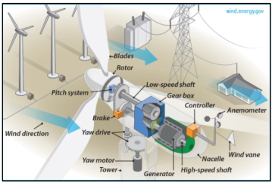
Vindmøller (onshore)
9
Vindmøller kan udover at levere el på day-ahed og intra-day markedet også levere systemydelser i form af nedregulering.
Systemydelser
926.266 kr/MW/år
Kan ikke tilbyde systemydelser i vind under 4-6m/S
Levere systemydelser i form af nedregulering og levere til el-markedet
Det kan i højere grad blive relevant at levere også opregulering
4

Slide 9
Vindmøller
TRL level
Vidnmøller er implementeret I stor skala. Derfor TRL level 9
Markeder – Nuværende
Nuværende Møller egner sig bedst til at levere FRR nedregulering
Markeder – Fremtidige
I fremtiden kan møller levere FCR, både op og nedregulering
Ny møller har ”Power Boost mode”, hvor møllen kan levere over normeret effekt i en periode [4]
Ny møller har ”Ride through mode” hvor møllen ikke lukkes ned i over 25m/s vind [4]
Ny mølle typer som DFIG og converter baserede møller kan levere services som reactive power constrol, spinning reservem inertial response etc. De er dog sjældent installeret i Danmark grundet manglende økonomisk incitament
Udfordringer
Krav om kompensation for underproduktion
Kræver 4-6m/s for at levere balance ydelser

Slide 10

Solceller
9
Systemydelser
718.221 kr/MW/år
Begrænset produktions periode
Der leveres ingen regulering
Der er mulighed for at levere systemydelser af flere typer
2

Slide 11
Solceller
Markeder – Nuværende
Pt. Levere ingen danske solcelle anlæg systemydelser
Markeder – Fremtidige
Systemer over 125 kW kan levere systemydelser I form af frekvens respons (FFR, FCR), reactive power control, variable voltage output [4]
Når værket producer el kan der leveres nedregulering, og opregulering hvis værket operere under normeret effekt. [3],[4]
Udfordringer
Solceller har en begrænset produktions periode, fra solopgang til solnedgang, og kan ikke levere systemydelser uden for denne periode.

Slide 12
El forbrugende enheder

Slide 13
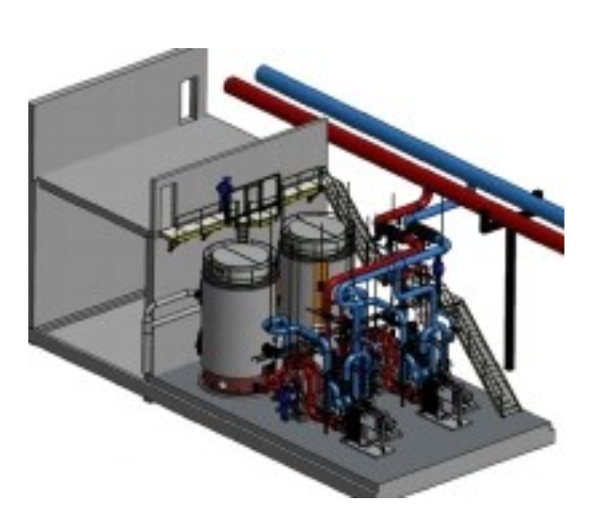
Elkedel
9
Elkedler er i stand til at konvertere el til varme med næsten 100% effektivitet. De kan enten være koblet direkte på 10-15kV nettet eller på 400 eller 640V nettet. Outputtet kan hurtigt varieres fro 0-100%.
System ydelser
1.951.046 kr/MW/år
Vind
Ca. 600MW installeret i Danmark og levere systemydelser
4

Slide 14
Elkedel
TRL Level 9:
Teknologien er implementeret og skaber overskud
Markeder – Nuværende :
Elkedler er i stand til at levere hurtig regulering og er derfor attraktive på FCR markedet. Da elkedlers operation ikke er tidsbegrænset kan elkedler også være relevante på mFRR markedet.
Markeder – Fremtidige:
Stører gennemtrængning på de nuværende markeder

Slide 15
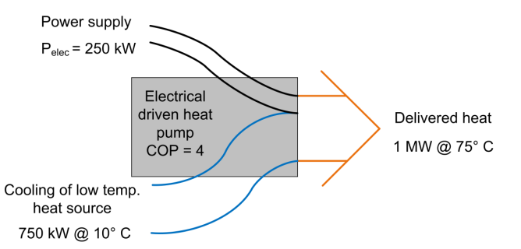
Varmepumpe (Industri skala)
8
Systemydelser
25.260 kr/MW/år
Høje installations omkostninger
Elkedler og CHP værker
Anlæg levere regulering på forsøgsbasis
3

Slide 16
Varmepumpe
TRL level 8:
Forsøgsanlæg Energy Lab Nordhavn [5] og Århus Ø havvands varmepumpe [6]
Markeder nuværende:
Der er pt. Ingen varmepumper der levere systemydelser i Danmark
Markeder fremtidige:
Resultater fra Energy Lab Nordhavn viser at varmepumpen kan regulere op/ned med 50% inden for 150s hvilken kvalificere varmepumpen til at levere FCR services [3]
Resultater fra Energy Lab Nordhavn viser at det er teknisk muligt at levere FCR-N, aFRR og mFRR services [3]

Slide 17
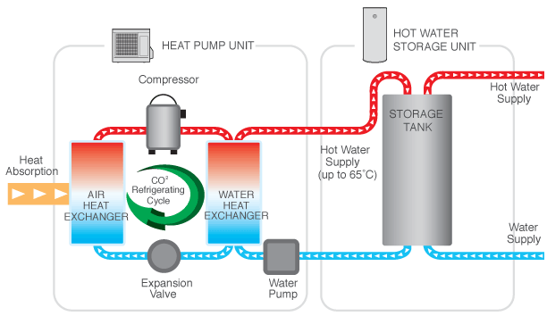
Varmepumpe + Termisk lager (industri skala)
7
El marked / Time shifting
Høje installations omkostninger. Ingen markeds information
Elkedler og CHP værker
Ikke implementeret i større skala
2

Slide 18
Varmepumpe + Termisk lager (industri skala)
Markeder - Nuværende:
Der er pt ingen varmepumpe + termisk lager løsninger implementeret i Danamark
Markeder – Fremtidige:
Undersøgelse i [7] indikere at der kan være økonomisk gevinst at hente under Koreanske vejr forhold, ved at levere time shift af forbrug.

Slide 19
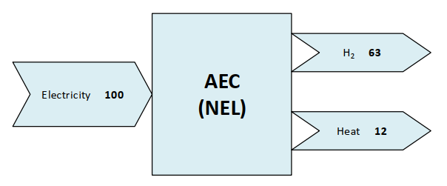
Power to X - Alkaline Electrolyser Cell
9
Brændselscellen konvertere el, varme og vand til Brint, H2, som kan bruges direkte som brændstof, eller konverteres til andre syntetiske brændstoffer. Brændselscellen operere ved en temperatur på 80 grader og 30 bar [8].
Systemydelser
1.514.421 kr/MW/år
Lav virkningsgrad Lav fleksibilitet for nuværende værker
Implementeret i stor skala, men uden at yde systemydelser
Levering af systemydelser
3

Slide 20
Power to X - Alkaline Electrolyser Cell
TRL level 9:
Teknologien er moden og flere løsninger findes på markedet [8]
Markeder nuværende:
De nuværende løsninger kan ikke levere systemydelser [8]
Markeder fremtidige
Fremtidige Alkaline Electrolysers menes at kunne levere systemydelser. Både FCR of FRR [8]

Slide 21
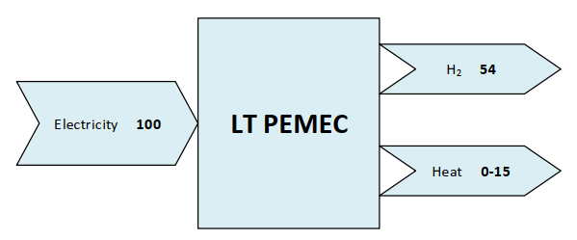
Power to X – PEMEC Electrolyser
8
Brændselscellen konvertere el, varme og vand til Brint, H2, som kan bruges direkte som brændstof, eller konverteres til andre syntetiske brændstoffer. Brændselscellen operere ved en temperatur på 60-90 grader [8].
Systemydelser
1.471.666 kr/MW/år
Høje investeringsomkostninger
De første store værker ~13MW er blevet implementeret
2

Slide 22
Power to X – PEMEC Electrolyser
TRL level 8:
13 MW værk installeret [10]
Markeder – Nuværende:
Ingen implementering i Danmark
Markeder – Fremtidige
FFR, FCR, FRR
Fordele [8]:
Hurtig regulering (0-100% på under et sekund)
MW skala værker tilgængelige
Forholdsvis høj virkningsgrad
Ulemper [8]:
Høje investerings omkostninger
Usikkerhed omkring levetid

Slide 23
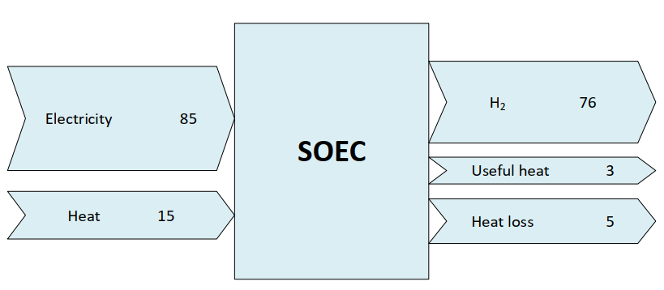
Power to X - Solid Oxide Electrolyser Cell
7
Brændselscellen konvertere el, varme og vand til Brint, H2, som kan bruges direkte som brændstof, eller konverteres til andre syntetiske brændstoffer. Brændselscellen operere ved en temperatur på ca. 850 grader [8].
Systemydelser
1.561.666 kr/MW/år
Umoden teknologi
Ingen stører værker i drift
Små testsystemer af ~50kW
1

Slide 24
Power to X - Solid Oxide Electrolyser Cell
Markeder - Nuværende:
Ingen implementering I Danamark
Markeder – Fremtidige:
Teknologien kan lever hurtig regulering og er derfor relevant op FFR,FCR og FRR markedet
Fordele:
Hurtig regulering
Mulighed for at operere I “Reverse mode” og derved producer el
Ulemper
Teknologien er ikke demonstreret i stører skala
Begrænset levetid
This technology has been demonstrated at a level of 50 kW during 2017 and developers expect it to be commercially available from around 2020 on a scale in the order of 300 Nm3/h, corresponding to roughly 1 MW plant size [8]
The cells have fast regulation abilities (from 0% to 100% power in few seconds) if the cell temperature is kept at the operating temperature. If the SOEC is cold in idle state, the start-up time could be several hours depending on the design and fabrication of cell and stack. However, different operation and insulation strategies can be applied in the SOEC-plant to keep the plant close to operation temperature also when idle. [8]

Slide 25
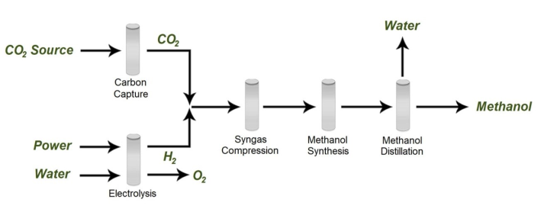
Power to X – Methanol from power
7
H2 fra elektrolyse og CO2 fra carbon capture kan kombineres til Metanol under tilførsel af elektricitet. Metanol kan herefter bruges som brændsel.
El marked
-1.706.890 kr/MW/år
Begrænset adgang til CO2 og H2 Umoden teknologi Syntese stadie er ikke fleksibelt
Et pilot anlæg kører på Island [9]
1

Slide 26
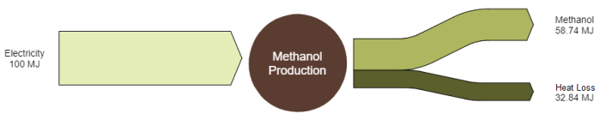
Power to X – Methanol from power
Teknologien har en lav virkningsgrad på ca. 58% [8]
Metanol syntese er ikke fleksibel og kan derfor ikke levere systemydelser [8]

Slide 27
Demand response
7
Fleksibelt forbrug på både industri og privat skala kan bydes ind som systemydelse
Systemydelser
?
Administration
Ikke implementeret i Danmark
1

Slide 28
El lagrende enheder
Teknologier der kan forbruge men også generere el

Slide 29
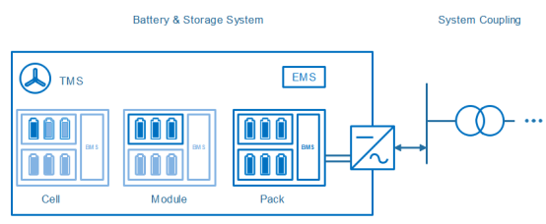
Batteri – Li-Ion
Batteri typer: NaS, NaNiCl, Li-Ion, Redox
9
Systemydelser
1.701.443 kr/MW/år
Produktions volumen Høje installations omkostninger
Implementeret i stor skala
3

Slide 30
Batteri – Li-Ion
Markeder – Nuværende:
Flere MW skala værker levere systemydelser, men ingen i Danmark
Markeder – Fremtidige:
Li-Ion batterier egner sig til at lever FFR, FCR og måske FRR
97-92% roundtrip effektivitet[11]
0.1% stående energi tab per dag[11]
Batteriet har hurtig responstid og kan derfor levere de fleste systemydelser [11]
0.5 C-rate under opladning og C-rate på 6 under afladning (C-rate = W/Wh)
4-6MWh per 40fod container

Slide 31
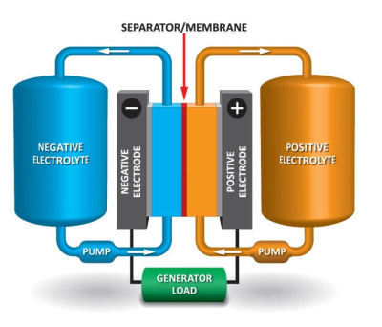
Batteri - VANADIUM REDOX FLOW BATTERY
9
Systemydelser
1.777.314 kr/MW/år
Kort levetid
MW størrelses værker installeret
3

Slide 32
Batteri - VANADIUM REDOX FLOW BATTERY
Markeder – Nuværende:
Ingen implementering i Danmark
Markeder – Fremtidige:
VRF batterier er i stand til at levere regulering på ms tidsskala[11] og kan derfor være relevant på FFR,FCR og FRR markederne
70% round trip effektivitet [11]
Respons tid under 1s [11]

Slide 33
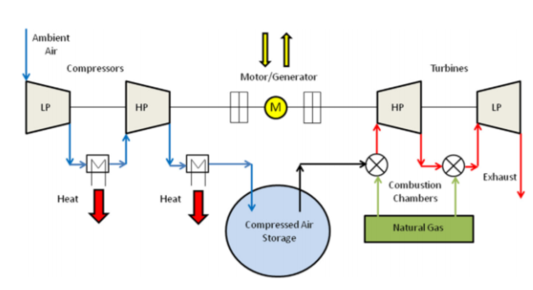
CAES (compressed air energy storage)
8
Systemydelser
1.532.544 kr/MW/år
Lokation afhængig af geografiske features
To værker i drift i 100MW skala
2

Slide 34
CAES (compressed air energy storage)
Markeder – Nuværende:
Det eksisterende værk i Tyskland er bygget til at levere time shifting, men bruges også til at levere FRR ydelser
Markeder – Fremtidige:
CAES kan levere FRR, men egner sig bedst til time shifting
Round trip efficiency 55% [11]
Startup time 10min [11]
CAES er afænging af en saltmine/anden form for underjordisk hule, til at opbevare trykluft i [11]
Der er mulighed for at installere CAES i Danmark

Slide 35
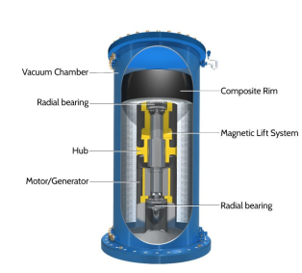
Fly-Wheel
9
Systemydelser
1.833.797 kr/MW/år
Implementeret i 100MW skala
3

Slide 36
Fly-Wheel
Markeder – Nuværende:
Fly-wheels bruges i vid udstrækning til at levere FCR ydelser
Markeder – Fremtidige:
Fly-wheels kan også levere FRR
Stand by loss 5% per dag [11]
Round trip effektivitet på 75%
Ekstrem hurtig reaktionstid. Under 3ms

Slide 37
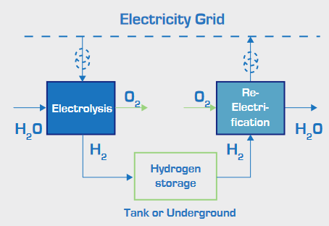
Hydrogen lager
7
Systemydelser
274.541 kr/MW/år
Lav virkningsgrad + høje investerings omkostninger
Vind
Flere testanlæg er i pipeline
2

Slide 38
Hydrogen lager
Markeder – Nuværende:
Hydrogen lagre er ikke implementeret
Markeder – Fremtidige:
Teknologien kan både levere de hurtige systemydelser, FRR, FCR, FRR, men egner sig især til at levere time shifting på længere skala
Flere testanlæg er op vej [13]
De fleste testanlæg bruger Alaline eller PEM Electrolysers [13]
Round trip virkningsgrad på 20-40% [13]
Reaktionstid på få sekunder

Slide 39
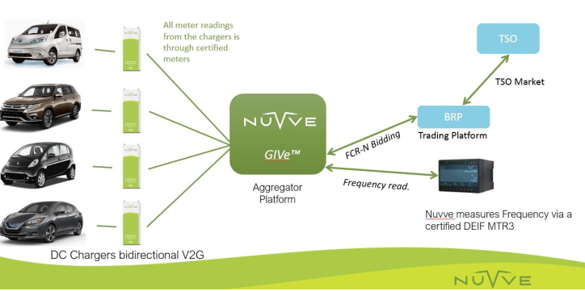
Elbiler (V2G)
7
Systemydelser
?
Administration + Infrastruktur
To virksomheder i Danmark levere denne service
3

Slide 40
Elbiler (V2G)
To Danske firmaer tilbyder denne service: Nuvve og True Energy [3]
Begge firmaer levere FCR-N
Udfordringer med bruger adfærd, data infrastruktur, lader infrastruktur

Slide 41
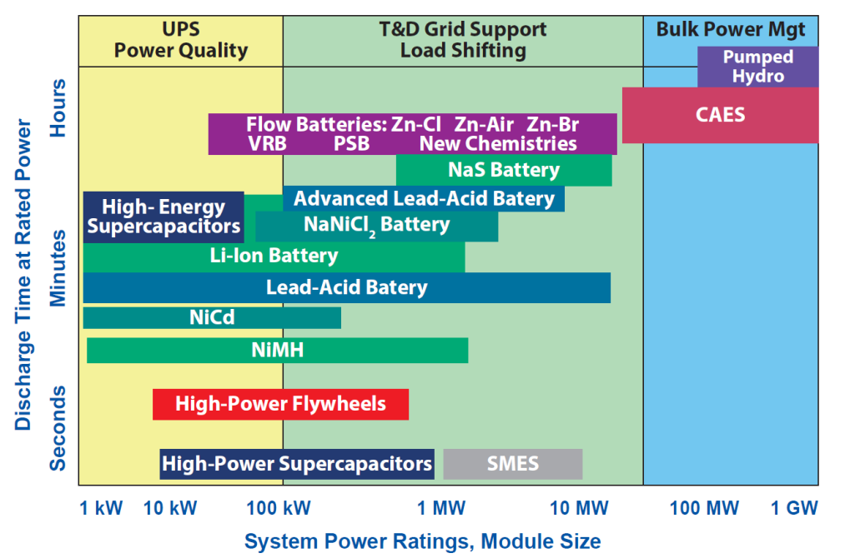
Overblik

Slide 42
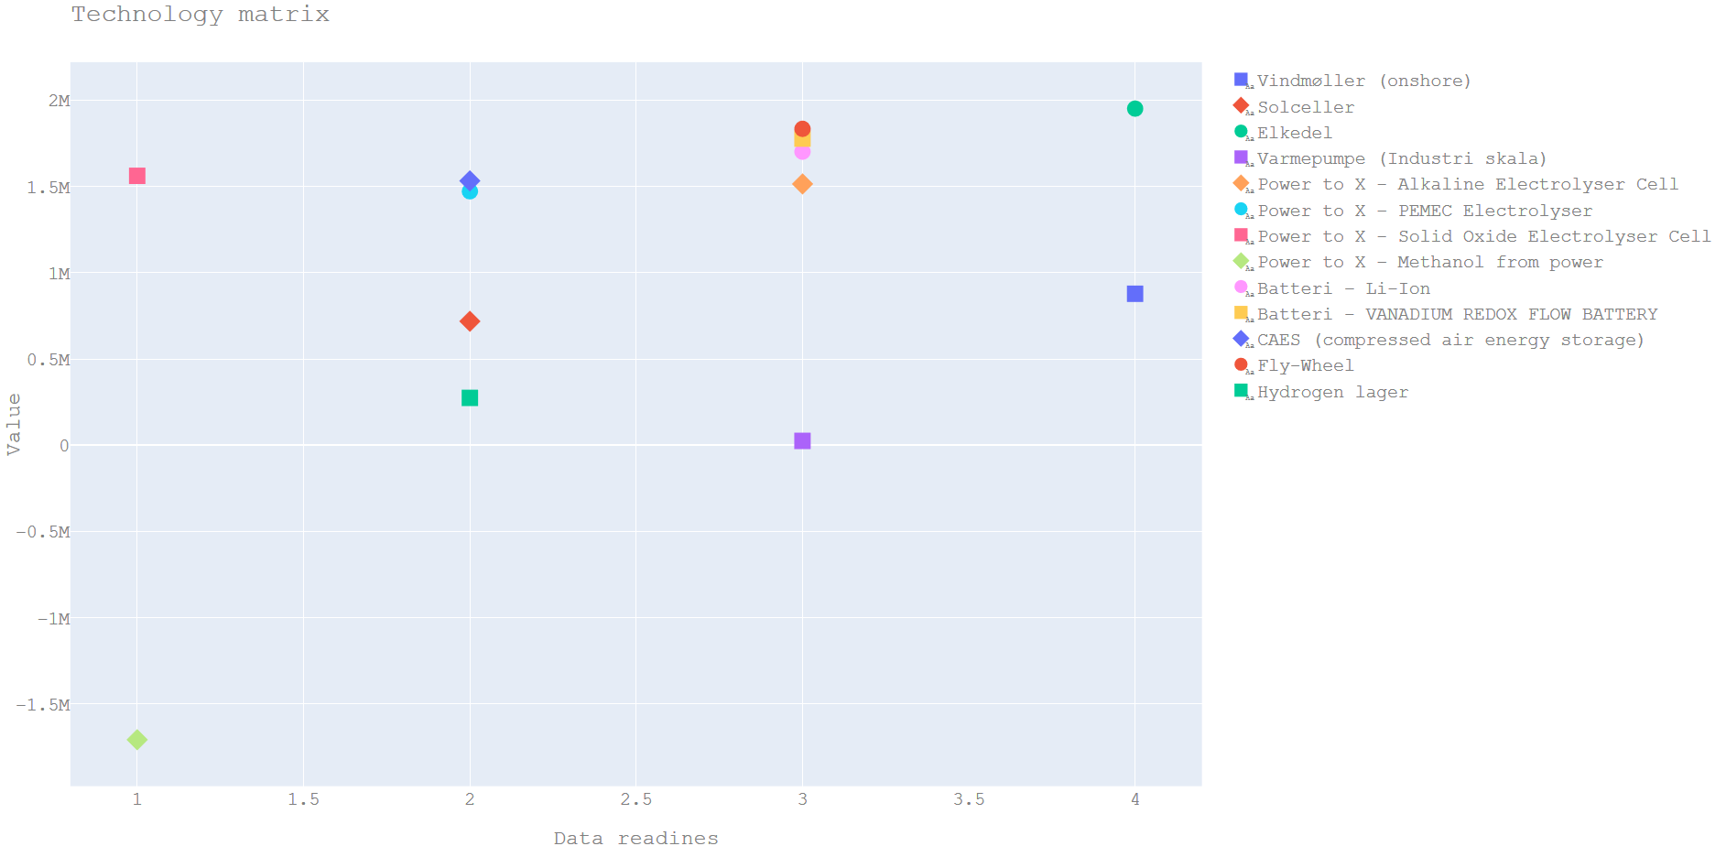
Matrice

Slide 43
Referencer
[1] https://innovationsfonden.dk/sites/default/files/2019-03/technology_readiness_levels_-_trl.pdf
[2] http://inverseprobability.com/talks/notes/data-readiness-levels.html
[3] Rambøl – ”ANCILLARY SERVICES FROM NEW TECHNOLOGIES - TECHNICAL POTENTIALS AND MARKET INTEGRATION“
[4] Energistyrelsen teknologi katalog for generende enheder - https://ens.dk/sites/ens.dk/files/Statistik/technology_data_catalogue_for_el_and_dh_-_0007_1.pdf
[5] http://www.energylabnordhavn.com/
[6] https://affaldvarme.aarhus.dk/om-os/varmeforsyning-i-aarhus-omraadet/projekter-og-innovation/havvandsvarmepumper-i-maskinrummet/
[7] https://www.researchgate.net/publication/321448037_Investigation_of_Heat_Pump_Operation_Strategies_with_Thermal_Storage_in_Heating_Conditions
[8] Energistyrelsen teknologi katalog for renewable fuels - https://ens.dk/service/fremskrivninger-analyser-modeller/teknologikataloger/teknologikatalog-fornybare
[9] http://www.mefco2.eu/
[10] https://www.businesswire.com/news/home/20161220005202/en/Proton-OnSite-Awarded-13-Megawatt-Electrolyzers
[11] Energistyrelsen teknologi katalog for energy storage - https://ens.dk/service/fremskrivninger-analyser-modeller/teknologikataloger/teknologikatalog-energilagring
[12] https://www.sciencedirect.com/science/article/pii/S254243511830583X
[13] https://ease-storage.eu/wp-content/uploads/2016/03/EASE_TD_Hydrogen.pdf

